Slide 1
机器学习与数学分析

Slide 2
主要内容
机器学习与示例概述
机器学习角度看数学
数学分析
导数与梯度
Taylor展开式的应用
概率论基础
古典概型
频率学派与贝叶斯学派
常见概率分布
Sigmoid/Logistic函数的引入

Slide 3
什么是机器学习
对于某给定的任务T，在合理的性能度量方案P的前提下，某计算机程序可以自主学习任务T的经验E；随着提供合适、优质、大量的经验E，该程序对于任务T的性能逐步提高。
这里最重要的是机器学习的对象：
任务Task，T，一个或者多个
经验Experience，E
性能Performance,P
即随着任务的不断执行，经验的积累会带来计算性能的提升。
Tom Michael Mitchell，1997

Slide 4
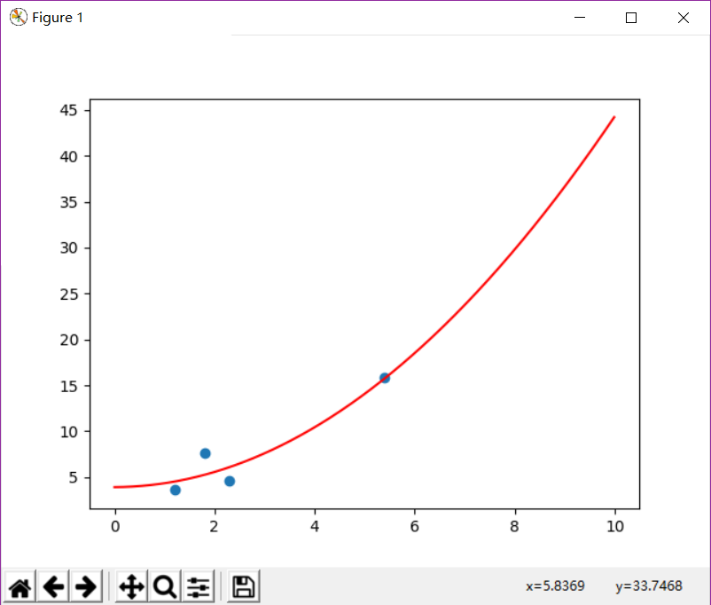
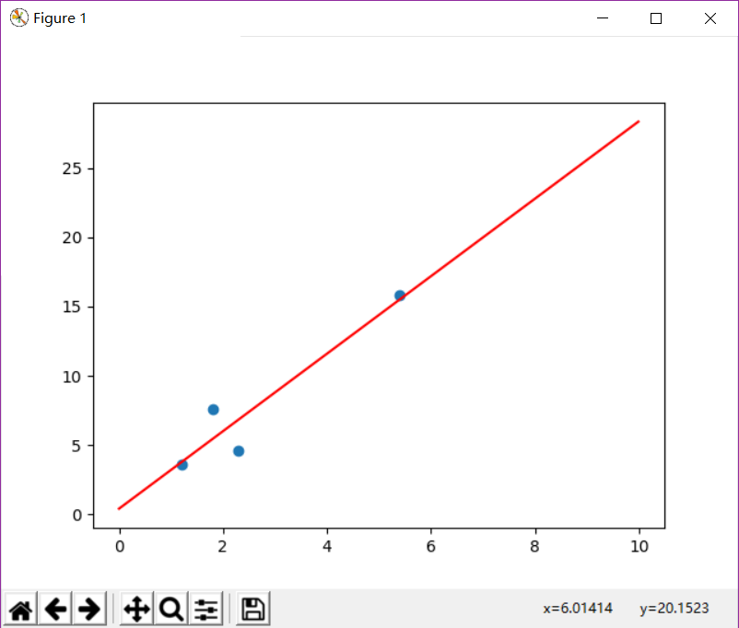
线性回归示例（1）
数学方法暴力计算，求解偏微分方程组
data = array([
[1.2, 3.6],
[2.3, 4.6],
[1.8, 7.6],
[5.4, 15.8],
])
k = sympy.Symbol('k')
b = sympy.Symbol('b')
loss = sympy.Symbol('loss')
for i in data:
loss += (i[1] - (k*i[0] + b))**2
dlossdk = sympy.diff(loss, k)
dlossdb = sympy.diff(loss, b)
print "dlossdk:", dlossdk
print "dlossdb:", dlossdb
res = sympy.solve([dlossdk, dlossdb], [k, b])
plotting(res)

Slide 5
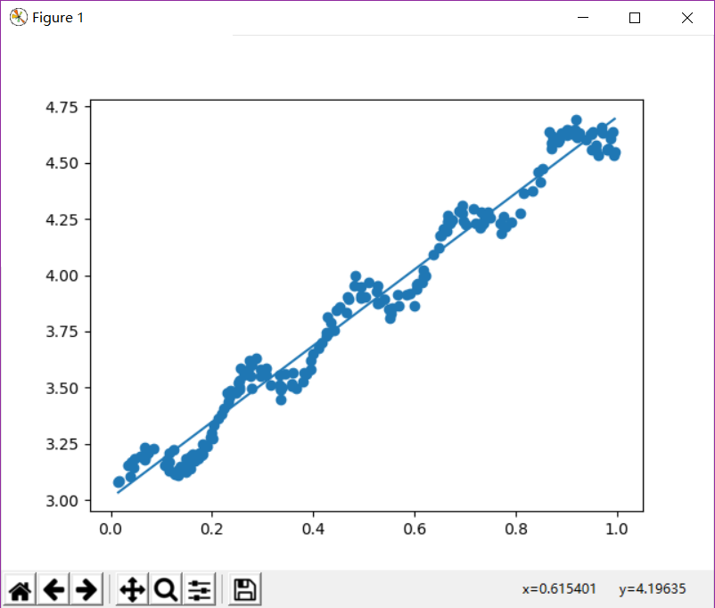
线性回归示例（2）
线性模型，通过矩阵运算求解
def standRegres(xArray, yArray):
xMatix = mat(xArray)
yMatix = mat(yArray).T
#xTx: 矩阵行列式
xTx = xMatix.T*xMatix
# 如果矩阵行列式为0， 则没有逆矩阵
if linalg.det(xTx) == 0.0:
print "This matrix is singular, cannot do inverse"
return
# 矩阵求解
#ws = xTx.I * (xMatix.T*yMatix)
ws = xMatix.I * yMatix
return ws

Slide 6
线性回归示例（2）
数据格式为:
x0 x1 y
1.000000 0.067732 3.176513
1.000000 0.427810 3.816464
1.000000 0.995731 4.550095
1.000000 0.738336 4.256571

Slide 7
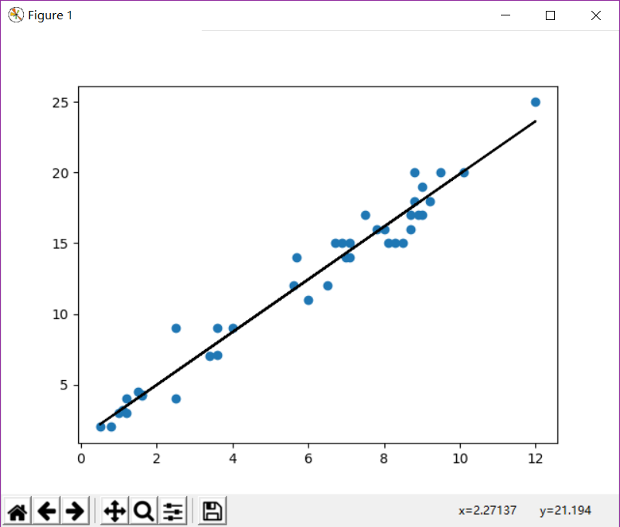
线性回归示例（3）
梯度下降法求解损失函数最小值
def optimizer(data, starting_b, starting_m, learning_rate, num_iter):
b = starting_b
m = starting_m
for i in range(num_iter):
b, m = compute_gradient(b,m,data,learning_rate)
return [b, m]
def compute_gradient(b_current, m_current, data, learning_rate):
b_gradient = 0
m_gradient = 0
N = float(len(data))
x = data[:, 0]
y = data[:, 1]
b_gradient = -(2/N)*(y-m_current*x-b_current)
b_gradient = np.sum(b_gradient, axis=0)
m_gradient = -(2/N)*x*(y-m_current*x-b_current)
m_gradient = np.sum(m_gradient, axis=0)
new_b = b_current - (learning_rate * b_gradient)
new_m = m_current - (learning_rate * m_gradient)
return [new_b, new_m]

Slide 8
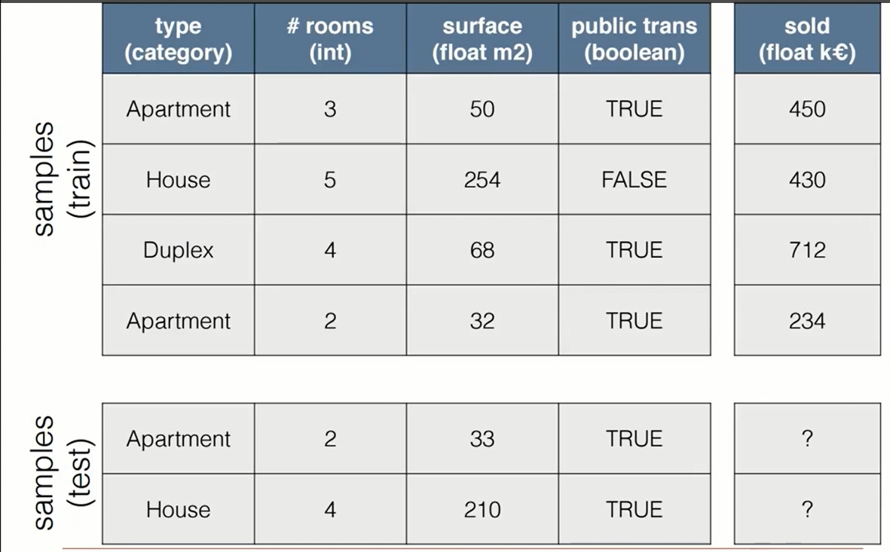
线性回归模型（特征的线性分析）

Slide 9
机器学习一般流程
training
text doc
images
sounds
Meachine
Learning
Algorithm
Feature vectors
labels
Model
new
label
new
text doc
images
sounds
Feature vector

Slide 10
机器学习一般流程
数据收集
数据清洗
特征工程
数据建模
模型的使用

Slide 11
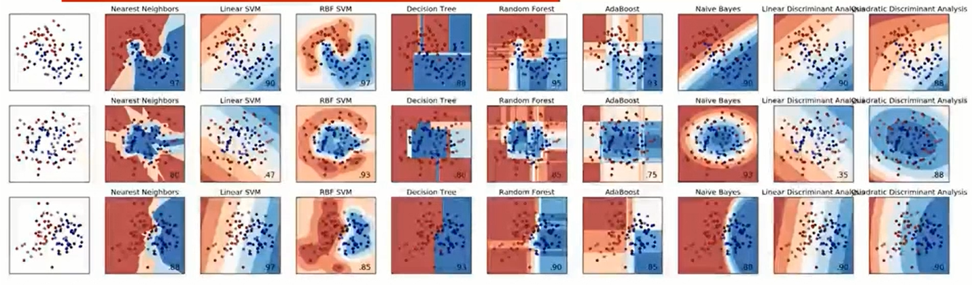
机器学习方法的选择

Slide 12
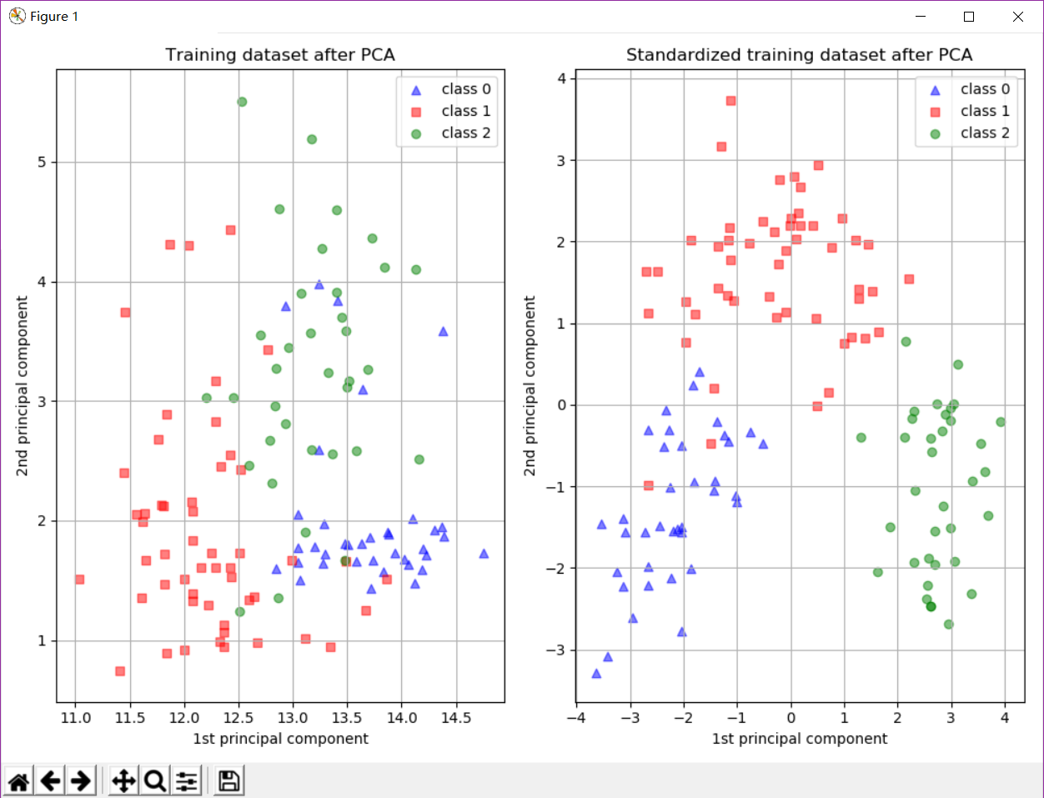
数据降维的意义

Slide 13
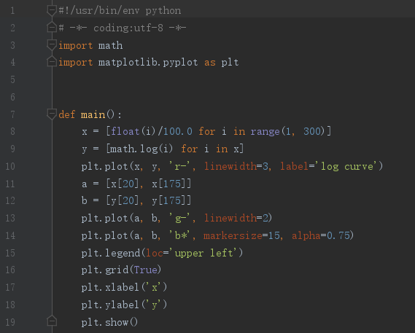
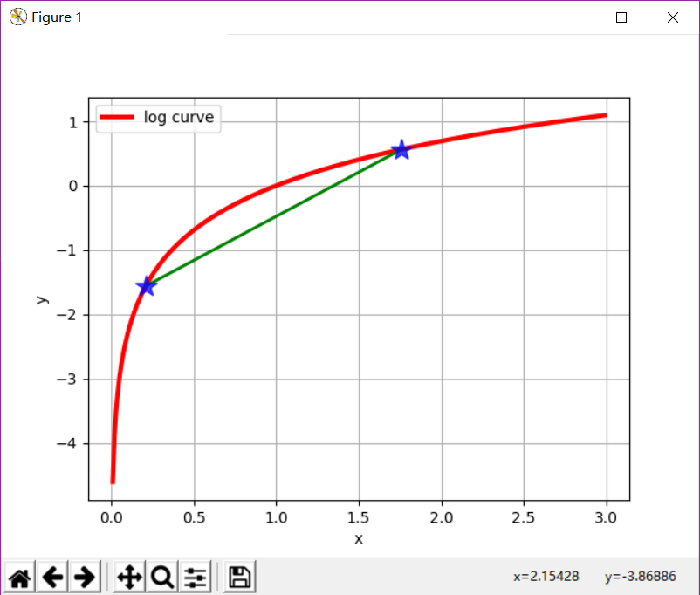
Python Code 示例（1）

Slide 14
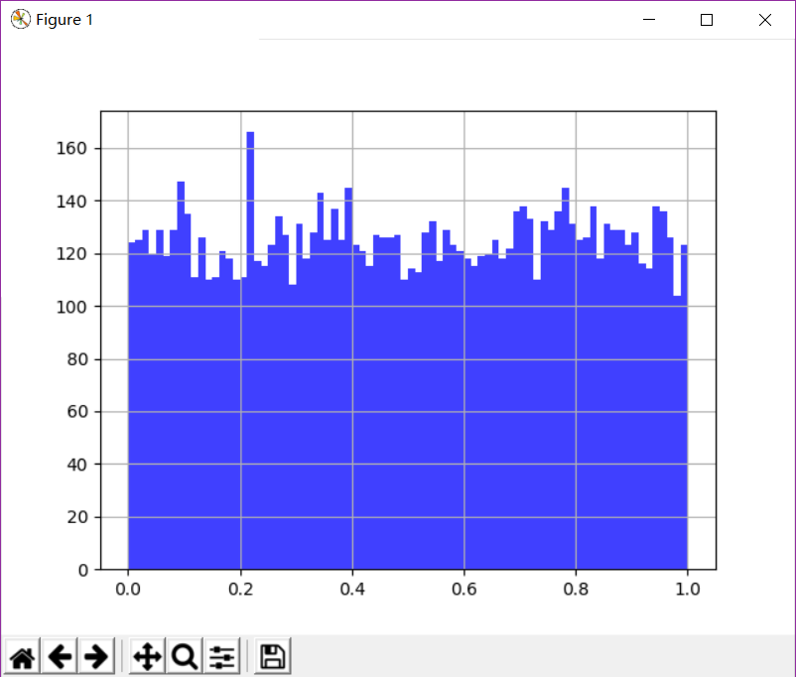
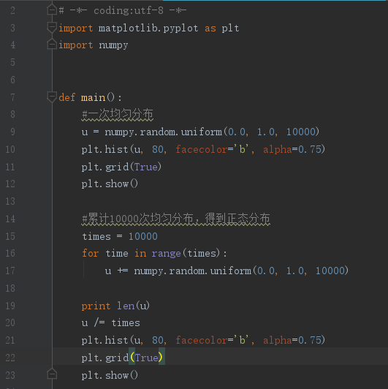
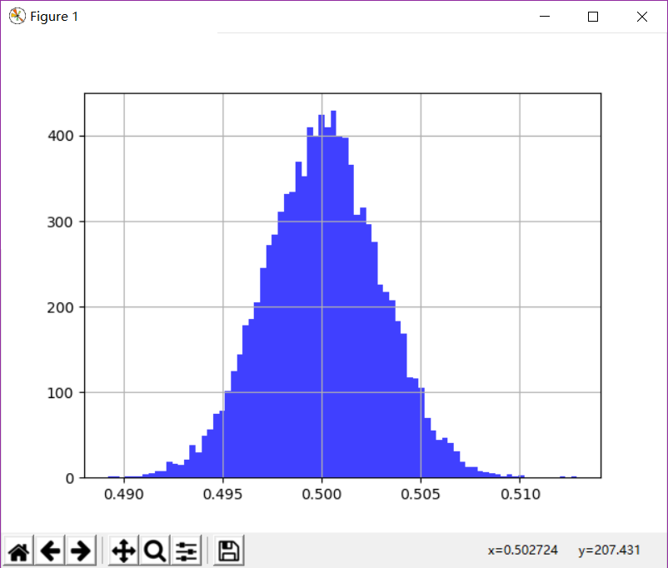
Python Code 示例（2）

